Slide 1
Clase Anterior:
Tabla de vida horizontal o de cohorte
Parámetros de la tabla de vida
Tablas de vida vertical o estática. Superposición de generaciones
Ciclos y estrategias de historia de vida
Temas de hoy
Crecimiento exponencial. Parámetros poblacionales: tasas de natalidad, mortalidad, tasa de reclutamiento neto, tasa de crecimiento poblacional
Efecto de la competencia intraespecífica: Crecimiento densodependiente o logístico. Capacidad de carga.
Modelo logístico continuo y discreto

Slide 2
Bibliografía
Begon, M, Harper JL & Townsend CR. 1988. Ecología: Individuos, poblaciones y comunidades. Editorial Omega.
Begon, M, Harper JL & Townsend CR. 2006. Ecology. From individuals to Ecosystems. Fourth Edition. Blackwell Publishing
Gotelli, NJ. 1995. A primer of Ecology. Sinauer Associates Incorporated
Krebs, ChJ. 2000. Ecología: estudio de la distribución y la abundancia. 2ª edición Editorial Harla, 753 páginas
Molles MC (Jr) & Sher AA. 2019. Ecology. Concepts and applications. 8th edition. Mc Graw Hill Education.

Slide 3
Pasamos de cohortes a poblaciones
Cohortes se reemplazan a lo largo de las generaciones de acuerdo al R0. Entre generación y generación transcurre un tiempo generacional.
Una población puede estar formada por una sola cohorte, no se superponen las generaciones o por varias cohortes: generaciones superpuestas
La población puede cambiar su abundancia a lo largo del tiempo.
Descripción de los cambios de abundancia: Modelos de crecimiento

Slide 4
Modelo de crecimiento exponencial discreto (geométrico)
Ecuaciones en diferencia
Nt1= Nt0*R
Nt2=Nt1*R= Nt0*R²
Nt=N0*R^{t}
Las generaciones no se superponen.
El R0 es constante.
El R es constante
N
Intervalos de tiempo discretos
t
Crecimiento geométrico

Slide 5
¿Qué relación hay entre el crecimiento de la población por unidad de tiempo y el R0 de la cohorte?
Población sin superposición de generaciones: en cada tiempo tiene una sola cohorte. Todos los individuos tienen la misma edad.
R0= por cuánto se multiplican los individuos de la cohorte en un tiempo generacional (T)
R= N(t+1)/Nt tasa finita de crecimiento poblacional, por cuánto se multiplica la población durante el intervalo (t- t+1).

Slide 6
R0= 1 cohorte se reemplaza exactamente
R0<1 cohorte produce menos crías que su número original
R0>1 cohorte produce más crías que su número original
En un intervalo de tiempo correspondiente al tiempo generacional
R= 1 la población mantiene sus números a lo largo del tiempo
R<1 el número de individuos de la población disminuye entre t y t+1
R>1 el número de individuos de la población aumenta entre t y t+1

Slide 7
Población formada por una sola cohorte
Si la población crece a lo largo de un tiempo generacional T
NT= N0*R^{T} NT= N0*R0
R0= R^{T} o lnR0= TlnR
(lnR0)/T= lnR

Slide 8
Si la población tiene distintas cohortes, hay superposición de generaciones
Para poder estimar R debe cumplirse que:
La proporción entre edades se mantenga constante
Las fecundidades y tasas de mortalidad específicas por edades sean constantes
El R0 de las distintas cohortes sea el mismo
Si no se cumplen esas condiciones, el R cambia de tiempo en tiempo, por lo que hay que calcular un R para cada intervalo

Slide 9
Variación de la proporción de las clases de edades a lo largo del tiempo, con parámetros de mortalidad y reproducción constantes
R varía
R es constante

Slide 10
Estructura de edades: proporción de cada edad en la población
Estructura de edades estable: la proporción de cada edad se mantiene a lo largo de las generaciones o el tiempo
t2
t3
t1
a₀ 100
a₁ 50
a₂ 25
a₃ 12,5
l₀ 1
l₁ 0,5
l₂ 0,25
l₃ 0,12
a₀ 200
a₁ 100
a₂ 50
a₃ 25
l₀ 1
l₁ 0,5
l₂ 0,25
l₃ 0,12
a₀ 50
a₁ 25
a₂ 12,5
a₃ 6,25
l₀ 1
l₁ 0,5
l₂ 0,25
l₃ 0,12

Slide 11
Figura begon
4.16
4.17
100
50
25
10

Slide 12
Cuando la población está formada por individuos de distintas edades, hay superposición de generaciones, el crecimiento puede ser continuo
Crecimiento discreto
Nt= N0*R^{t}
R=1, Nt=N0 R>1, Nt>N0, R<1, Nt<N0
N
Crecimiento continuo. Ecuaciones diferenciales
Cuando t tiende a 0 Nt=N0* e^{r*t}
Intervalo de tiempo tiende a 0
r= lnR
r=0, Nt=N0 r>0, Nt>N0, r<0, Nt<N0
t
Crecimiento exponencial
Se producen muertes y nacimientos en forma continua

Slide 13
Supuestos de los modelos de crecimiento geométrico y exponencial
Población cerrada: sin inmigración ni emigración. La tasa de crecimiento poblacional es la diferencia entre las tasas de natalidad y mortalidad, es constante
Tasas de natalidad y mortalidad no dependen de la densidad. Los recursos no son limitantes a ninguna densidad
Todos los individuos son iguales o las relaciones entre los distintas clases deben ser constantes
Para el modelo continuo: los individuos nacen y mueren en forma continua.

Slide 14
Tasa de crecimiento poblacional depende de natalidad y mortalidad
Probabilidad de muerte= Tasa de mortalidad (d) = Número de muertos/ (Tamaño poblacional* t)
Fecundidad= Tasa de natalidad (b) = Número de nacimientos/ (Tamaño poblacional*t)
b
d
d
b
N
N
(b-d)= r= tasa intrínseca de crecimiento poblacional

Slide 15
Diferencia constante
b
d
N
r= tasa intrínseca de crecimiento poblacional constante= b-d

Slide 16
Unidades
Tasa de mortalidad= número de muertos/tamaño poblacional*tiempo= 1/tiempo
Tasa de natalidad= número de nacidos/tamaño poblacional*tiempo=1/tiempo
Tasa intrínseca de crecimiento poblacional= Tasa de natalidad- Tasa de mortalidad= 1/tiempo

Slide 17
r= (b-d)
Tasa intrínseca de crecimiento poblacional
N
b>d población crece
r >0
t
N
r< 0
b< d población decrece
t
N
b= d población se mantiene
r = 0
t

Slide 18
¿Cómo cambia el crecimiento poblacional con r?
r alto
r intermedio
N
r chico
b
t
b
b
d
d
d
N
N
N

Slide 19
¿Cómo cambian el número de muertes y de nacimientos con la abundancia poblacional?
Probabilidad de muerte constante
Fecundidad constante
> N > Número de muertos
> N > Número de nacimientos
d x N
b x N
M
Nac
N
N

Slide 20
Reclutamiento Neto
Nacimientos
Reclutamiento neto
Muertes
Unidades: Número de individuos/Tiempo
N
Cantidad neta de individuos que se agregan a la población por unidad de tiempo

Slide 21
Reclutamiento neto: (Número de nacimientos – Número de muertes)/ tiempo
dN/dt = (bN – dN) = (b- d) x N
dN/ dt= r x N para el modelo continuo
dN/Ndt=r
dN/dt aumenta con N
r es constante
N aumenta
dN/dt
N

Slide 22
Modelo Exponencial
Cuando las tasas de natalidad y mortalidad son independientes de la densidad
No hay factores externos que las modifiquen
La tasa intrínseca de crecimiento poblacional es constante
La tasa de reclutamiento neto aumenta con la densidad
El crecimiento poblacional es exponencial
r
dN/dt
N
N
N
t

Slide 23
¿Cómo podemos calcular la tasa de crecimiento de una población?

Slide 24
(ln R0)/T = ln R = r
Tabla de vida
R0
Asumimos
Estructura de edades estable
Tasas de natalidad y mortalidad constantes
La población tiene una sola cohorte
Crecimiento exponencial

Slide 25
A partir de datos poblacionales a través del tiempo
t t1 t2 t3 t4 t5 t6 t7 t8
N 10 20 40 80 160 320 640 1280
¿Qué puedo obtener de estos datos?
R = Nt/Nt-1
r= ln R
R0= R^{T}
Nt2/Nt1= 2
Nt3/Nt2= 2
Ntn/Ntn-1= 2
0,693
Si T = 1
R0 = 2

Slide 26
Modelo determinístico
r
Nt0
N t
Modelo estocástico
Factor estocástico o al azar
Nt0
r
+
-
N t
Error

Slide 27
N
Modelo estocástico
t
Hay fluctuaciones al azar alrededor del valor esperado

Slide 28
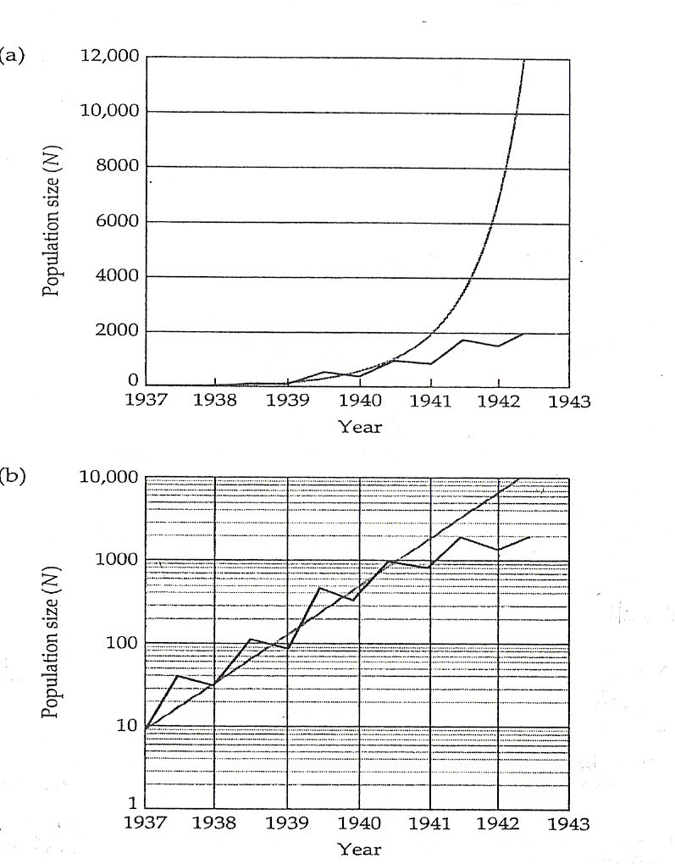
¿Puede una población crecer exponencialmente en la naturaleza?
Crece exponencialmente si no hay limitante de recursos
Especies recién llegadas a hábitat vacío
Curva esperada
Fig:Gotelli NJ
Curva observada
Faisanes introducidos en isla con abundantes recursos y sin depredadores
N inicial=8

Slide 29
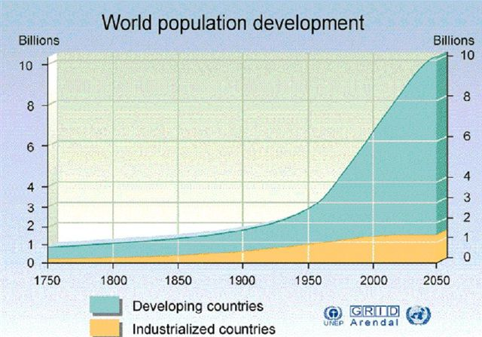
Capacidad de cambiar la cantidad de recursos disponibles

Slide 30
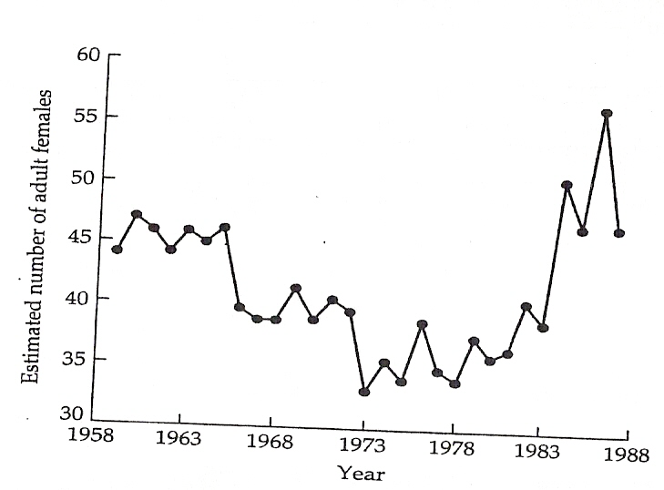
Crecimiento poblacional de osos pardos en el Parque Nacional Yellowstone de acuerdo a un modelo exponencial estocástico
El r estimado fue de –0,003034 osos/oso*año, pero con alta varianza
Fig:Gotelli NJ

Slide 31
Efecto de la densidad sobre el crecimiento poblacional: Modelo logístico o denso dependiente
Antecedentes. Malthus 1798
2 postulados:
El alimento es necesario para el crecimiento del hombre
La pasión entre sexos es necesaria y va a permanecer a lo largo del tiempo

Slide 32
Capacidad de la población de crecer es mucho mayor que la capacidad de la tierra de producir alimentos
Población crece en forma geométrica
Alimentos crecen en forma aritmética
Esto tiene como consecuencia que gran parte de la humanidad va a sufrir por la falta de alimentos
Competencia intraespecífica: los individuos de una misma especie se ejercen un efecto adverso

Slide 33
Verhulst 1838.
Primera formulación matemática del modelo logístico: el crecimiento llega a un límite
Pearl y Reed 1920.
Derivación del modelo y aplicación al crecimiento de la población de EEUU entre 1790 y 1910

Slide 34
¿Qué condición ponían al modelo?
El crecimiento debía desacelerarse a medida que aumentaba la densidad
Se llegaba a un valor asintótico a partir del cuál el crecimiento se detenía
La curva que describe este comportamiento es la logística

Slide 35
Modelo logístico o densodependiente
Asume que a medida que aumenta la densidad la cantidad de recursos per cápita disminuye
La cantidad de recursos afecta la natalidad y/o mortalidad
Relación negativa entre densidad y tasa de crecimiento poblacional
Relación negativa entre densidad y tasa de natalidad y/o
relación positiva entre densidad y tasa de mortalidad
Existe densidad de equilibrio donde la cantidad de recursos sólo permite que se mantenga el mismo número de individuos

Slide 36
Efecto de la densidad sobre el crecimiento poblacional: Modelo logístico o denso dependiente
r = b-d
b (N) d (N)
r (N)
N
r
N *
d
b
N *
N *
r= 0
N
N
t
r= Valores positivos para N < N* , valores negativos para N > N*

Slide 37
b (N) d
r (N)
r
d
b
N
N
d
N*=K
r>0
r<0
b
b d (N)
r (N)
N

Slide 38
Desde valores mayores y menores se tiende a N* = K
Equilibrio Estable
N
K= Capacidad de carga del ambiente= Densidad que puede soportar el ambiente en equilibrio
N *
t
Equilibrio Estable
Equilibrio inestable

Slide 39
Faisanes introducidos en isla Protección. ¿Cuál es la capacidad de carga del ambiente?

Slide 40
Denso- dependencia inversa
r<0
r
b
r>0
d
N*
N
N*
N
b (N)
d (N)
N*
t

Slide 41
Efecto Allee
A bajas densidades el aumento del tamaño poblacional incrementa la tasa de crecimiento
Nu= valor umbral que necesita la población para empezar a crecer
r
Nu”= valor umbral en que el r empieza a disminuir con N
Nu
Nu”
K
N

Slide 42
¿Por qué se produce el efecto Allee, o densodependencia inversa a bajas densidades?
Los individuos se reproducen entre parientes, disminuye la heterocigosis, se expresan genes recesivos deletéreos
Estocasticidad demográfica: por azar se producen muertes o desbalance en proporción de sexos
Con baja densidad poblacional es poco probable encontrar pareja
En grupos chicos disminuyen los efectos de cooperación, como cuidado grupal de crías o búsqueda de alimentos
En grupos chicos disminuye la protección frente a predadores, como en suricatas o cardúmenes
Courcham F, Clutton-Brock T & Grenfell B. Inverse density dependence and the Allee effect. Tree 14. 1999

Slide 43
Modelo logístico
N
K
r
N
r (N) = r0 x (K- N)/K
r (N) = r0 x (1- N/K)
r (N)= r0 – r0 x N/K
r
t
r0
Pendiente= r0/K
K
N

Slide 44
r0= tasa de incremento intrínseco cuando la población tiende a N=0. POTENCIAL BIÓTICO
La intensidad del efecto de la competencia sobre r es mayor cuanto mayor sea r0/ K
r1= 0,6*(1-N/100)
r2=0,6*(1-N/50)
r3= 0,3*(1-N/100)
r4=0,3*(1-N/50)
-0,006
Para N= 10
r1=0,54
r2=0,48
r3=0,27
r4=0,24
-0,003
-0,006
-0,012

Slide 45
Reclutamiento Neto
Pero r = r0 x (K-N)/K
dN/dt = r x N
dN/dt = r0 x N x (K- N)/K
K/2
K
N

Slide 46
Número de nacimientos y muertos en función de N
Número de nacimientos= b (N) x N
Número de nacimientos
Disminuye
Aumenta
Número de muertes
N
Reclutamiento neto
Número de muertes= d (N) x N

Slide 47
Modelo logístico:
Cuando las tasas de natalidad y mortalidad son dependientes de la densidad
La disponibilidad de recursos impone un límite al crecimiento
La tasa intrínseca de crecimiento poblacional disminuye con la densidad
La tasa de reclutamiento neto muestra una curva en n con la densidad
El crecimiento poblacional es logístico
r
dN/dt
N
N
N
t

Slide 48
Efecto de variaciones al azar sobre b y d
d
Valores medios
Desvíos
b
K ± desv
desv
- desv K + desv
N
K
desv
t

Slide 49
Constantes: densoindependientes
Parámetros
poblacionales
Densodependientes
Variables
Densoindependientes
Efecto densoindependiente: estocástico
Efecto densodependiente
±
±
P0

